Slide 1

目录
整体结构
管理机构
商业机构
金融产品
资金流转
银行管理
盈利
风险

Slide 2
整体状况
交易渠道
政府管理
银行间市场
证券交易所
期货交易所
资产交易所
OTC
人民银行
卖方市场
买方市场
服务商
银监会
信托
券商
投行
保监会
小贷
保险
期货
基金
保险
结算
银行
资产
管理
担保
汽车
金融
…
支付
…
证监会
典当
清收

Slide 3
金融产品
原则：未来现金流
未来：不确定性
现金流：利润
固定收益
权益投资
衍生品
债券
固息债
股权
期权
浮息债
结构化
贷款
信用
远期
股票
抵押
质押
证券化
ABS
掉期
MBS

Slide 4
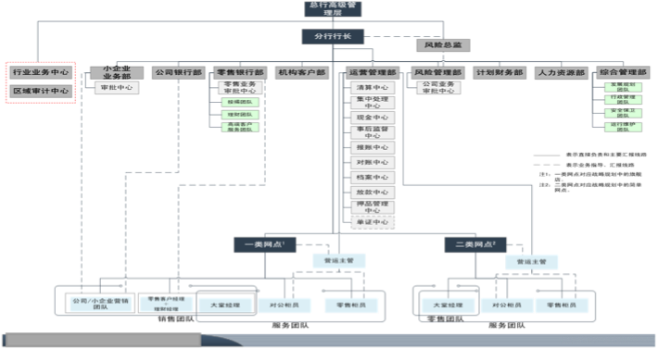
银行

Slide 5
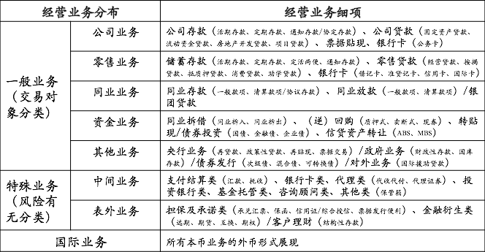
银行

Slide 6
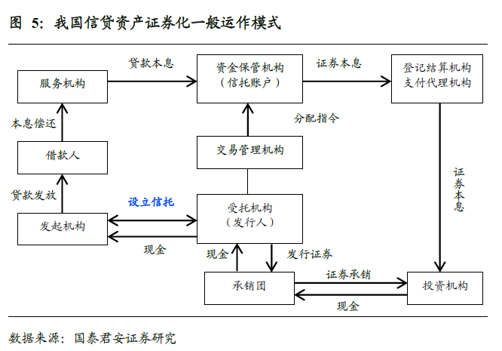
资产证券化产品资金运转

